Slide 1


Slide 2






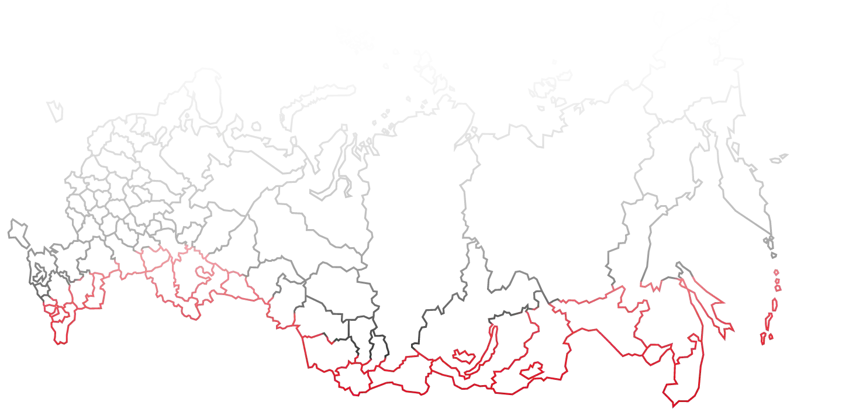


1/3
Каждый третий житель Земли один раз в жизни нуждается в донорской крови
1,5 МЛН
Ежегодно 1,5 млн россиян получают в качестве терапии донорскую кровь

Slide 3

Кто может
стать донором?
18 50
лет кг
здоровый человек
без противопоказаний к донации

Slide 4

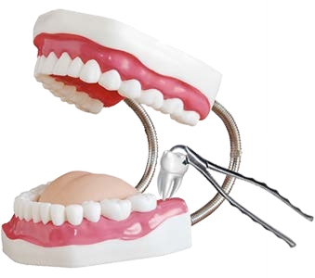
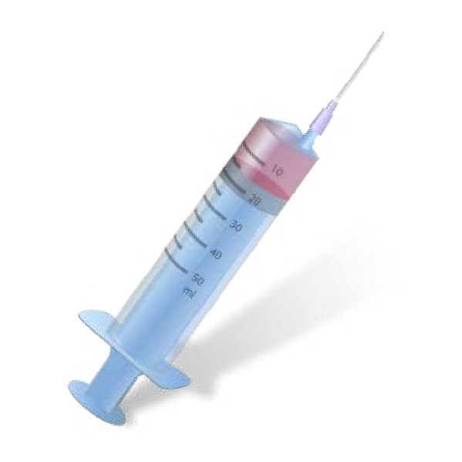
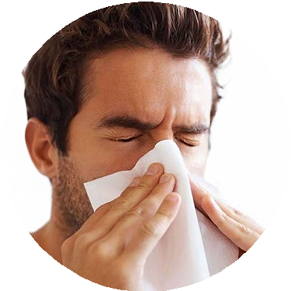
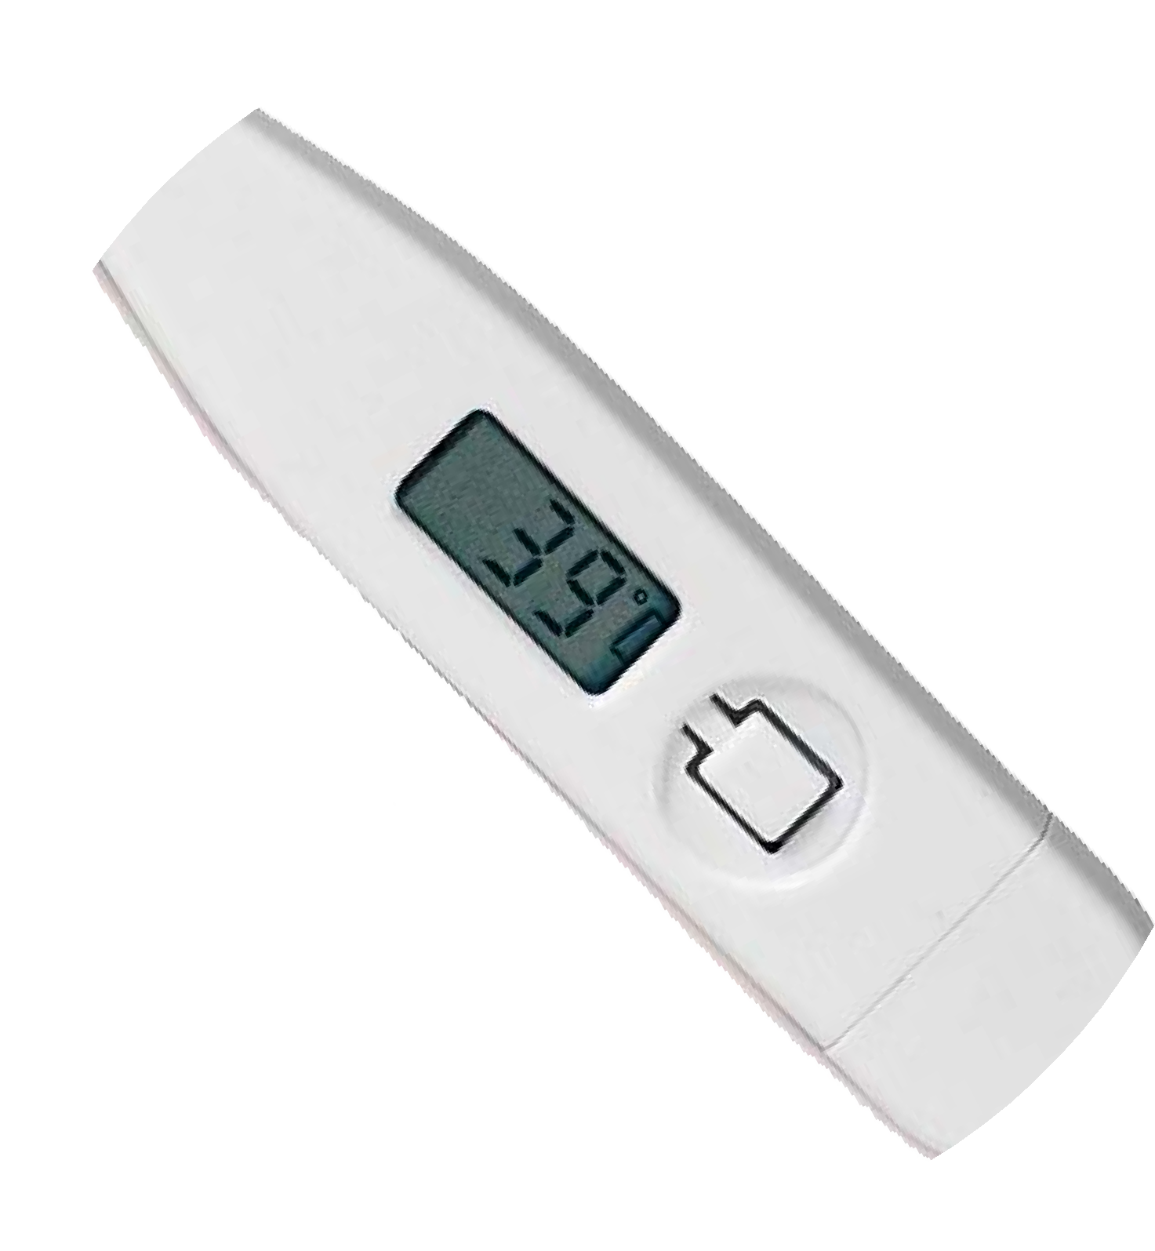
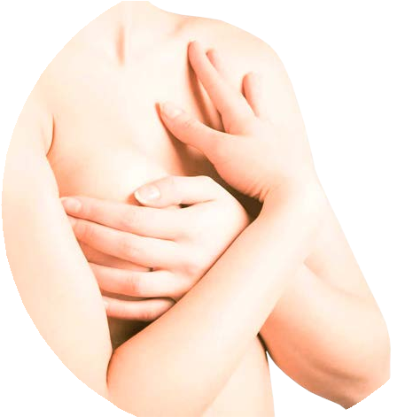
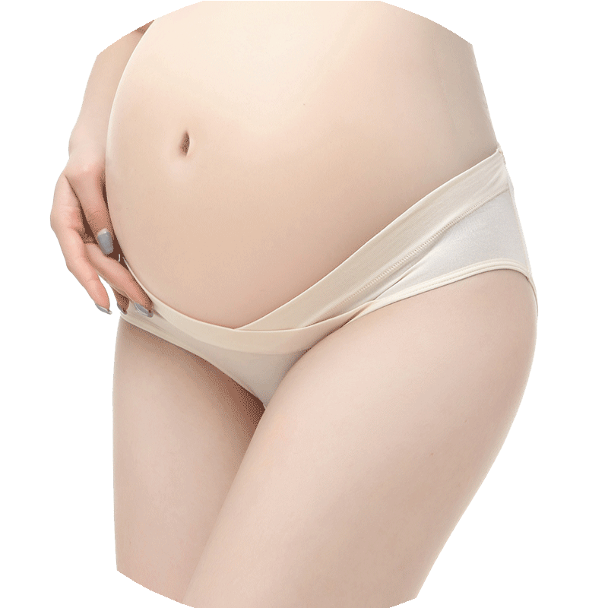
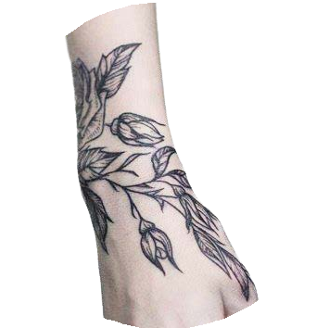
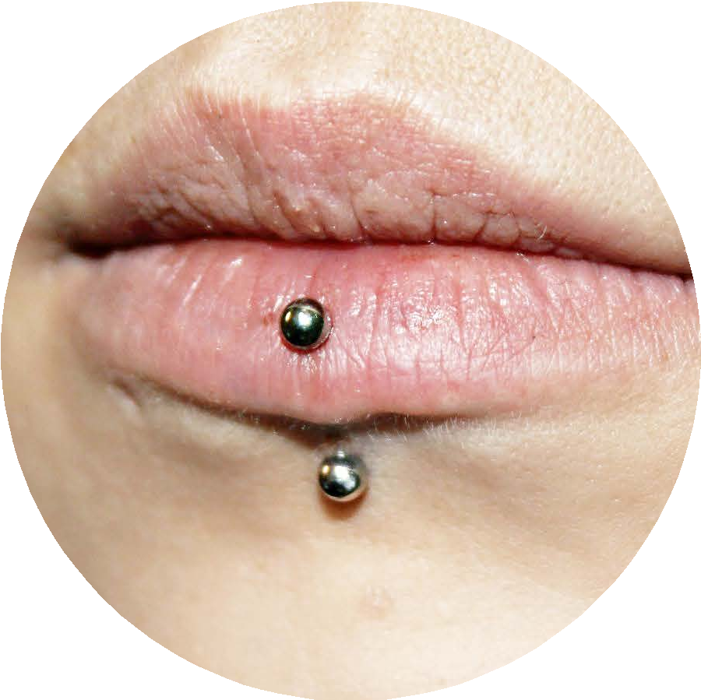
Абсолютные:
Противопоказания:
Временные:
ВИЧ-инфекция
сифилис
вирусные гепатиты
туберкулез
болезни крови
онкологические заболевания
другие
5 дней
10 дней
30 дней
менструация
удаление зуба
прививки
30 дней
30 дней
90 дней
грипп
ангина, ОРВИ
после лактации
1 год
120 дней
120 дней
после родов
татуировки
пирсинг

Slide 5





Подготовка
к донации
Откажись от приема алкоголя
за 48 часов до донации
Откажись от приема лекарств, содержащих аспирин и анальгетики за 72 часа до сдачи крови
В течение 2-3 дней до донации соблюдай диету

Slide 6





















Перед донацией
1. За 24 часа до сдачи крови соблюдай диету
Жирная, жареная, острая и копченая пища
Колбасные изделия
Мясные, рыбные и молочные продукты
Яйца и масло (в т.ч. растительное)
Сладкий чай с вареньем
Внимание!
Соки, морсы, компоты
Минеральная вода Хлеб, сухарики, сушки
Отварные крупы, макароны на воде без масла
Овощи и фрукты (кроме бананов)
Если вы идёте на СПК впервые, возьмите с собой паспорт и СНИЛС.
В следующие разы с собой нужен будет только паспорт.
Шоколад, орехи и финики
Выспись! Сон – важная составляющая здоровья.
Накануне сдачи сон должен составлять не менее 7-8 часов
Заранее собери сумку/рюкзак:
Адрес Тюменской СПК:
ул. Энергетиков, 35
Работают с 8.00 до 13.00 в будни
Паспорт
Бутылка негазированной воды
Пачка простого печенья
Почему нельзя нарушать диету для доноров?
Нарушение диеты может привести к «хилёзу».
Это состояние крови, при котором в ней содержится слишком много жировых частиц. Сыворотки, полученная после обработки на центрифуге, становится слишком светлой по цвету («молочная»), вязкой и густой и ее невозможно исследовать на анализы.

Slide 7

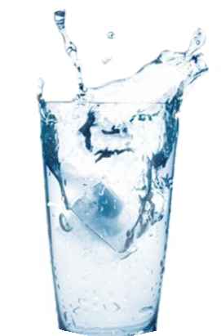
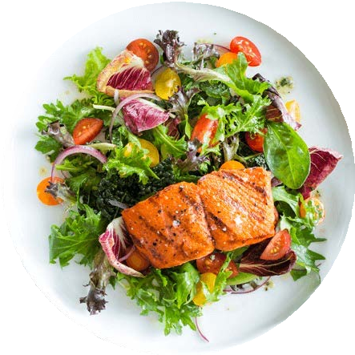

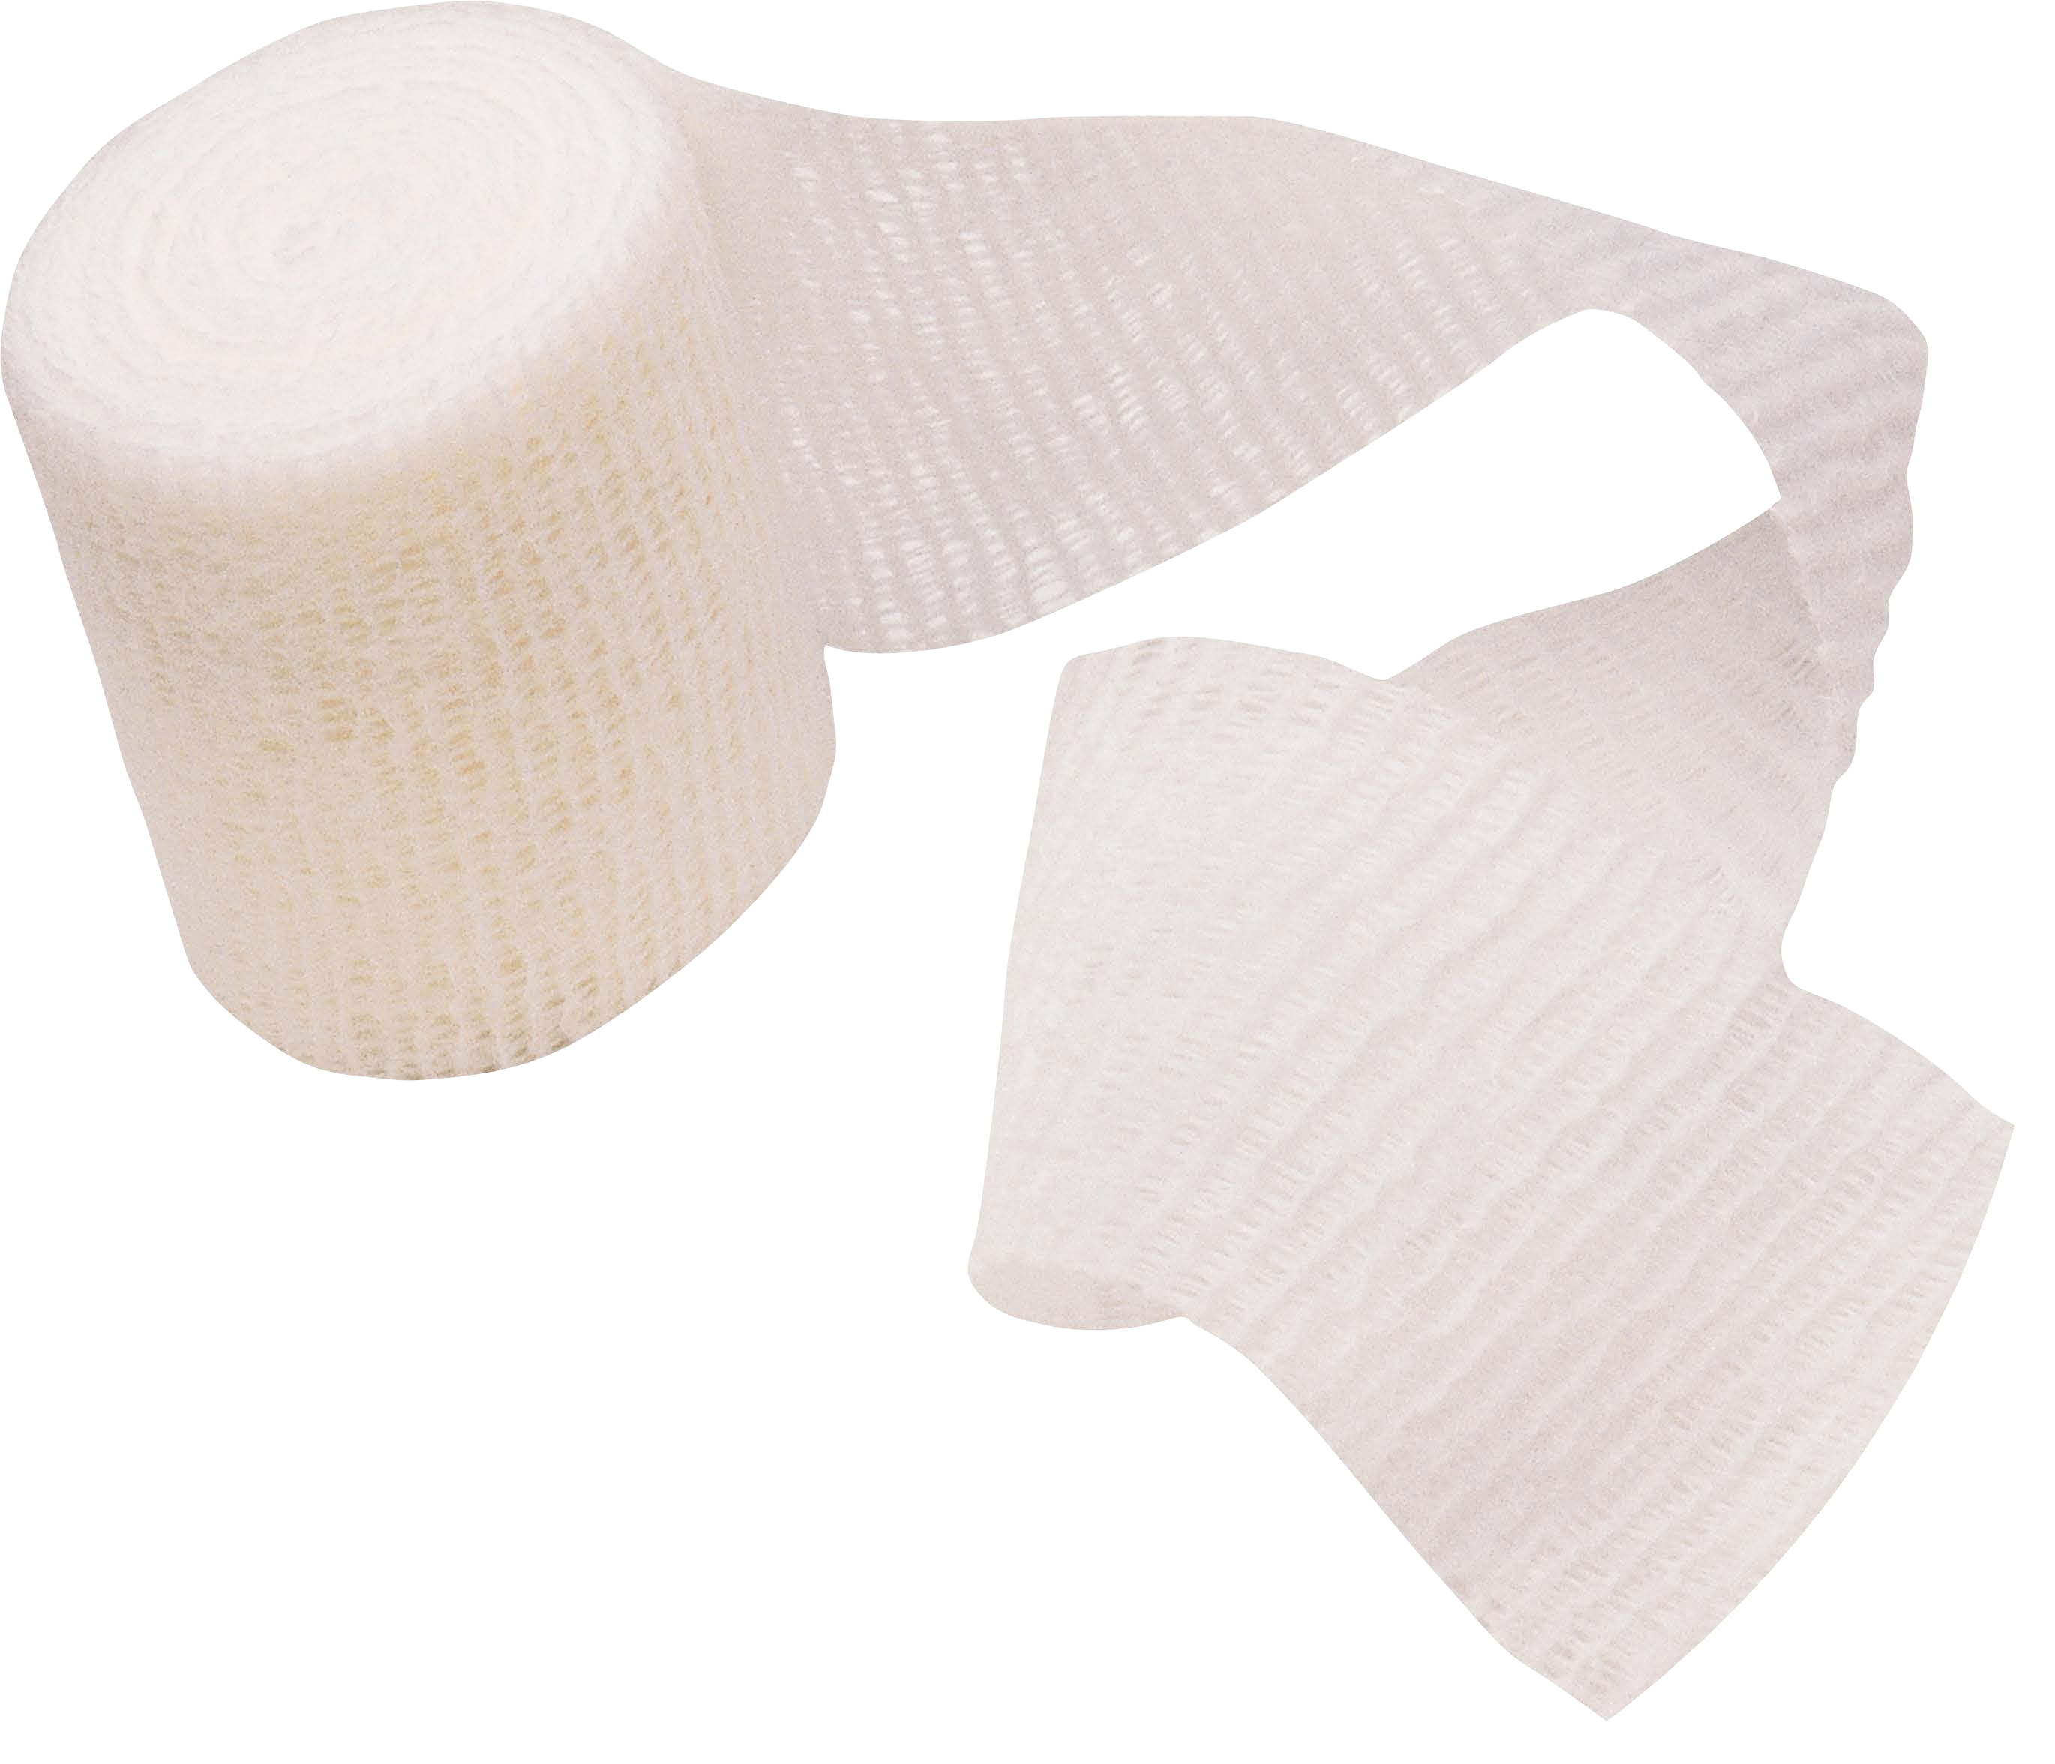
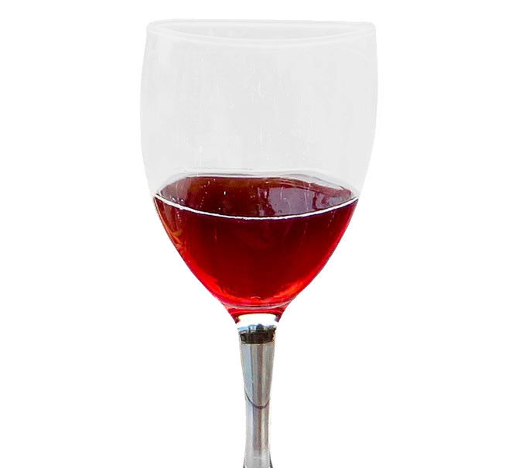

После донации:
0
1
-
1
5
м
и
Занеси в свой дневник предполагаемую дату следующей донации!
ВАЖНО: сдай кровь через полгода после первой донации!
н
у
т
посиди
пей больше воды
регулярно питайся
-
2
4
2
4
1
3
4
ч
ч
ч
ч
а
а
а
а
с
с
с
с
а
а
а
воздержись от курения
не снимай повязку
не употребляй алкоголь
воздержись
от физических нагрузок

Slide 8

Стань ответственным донором!
Запланируй дату следующей донации!
Допустимые минимальные интервалы
(дни) между разными видами донации:
 | Кроводача | Плазмаферез | Тромбоцитаферез | Лейкоцитаферез
Кроводача | 60 | 30 | 30 | 30
Плазмаферез | 14 | 14 | 14 | 14
Тромбоцитаферез | 14 | 14 | 14 | 14
Лейкоцитаферез | 30 | 14 | 14 | 30

Slide 9

Приказ Минздрава №265 Н
Приказ Минздрава России от 26 апреля 2013 г. N 265н
«О случаях возможности замены бесплатного питания донора крови и (или) ее компонентов
денежной компенсацией и порядке установления ее размера"
Настоящий приказ устанавливает случаи замены бесплатного питания
донора крови и (или) ее компонентов
(по установленному пищевому рациону донора крови и (или) ее компонентов) денежной компенсацией.
5% компансации
размер
денежной
Размер денежной компенсации составляет 5%
от действующей на дату сдачи крови и (или) ее компонентов величины прожиточного минимума трудоспособного населения, установленной в субъекте Российской Федерации,
на территории которого совершена донация крови
и (или) ее компонентов.

Slide 10

Права на льготы
В федеральном законе от 20.07.2012 №125-ФЗ (ред. от 25.11.2013)
«О донорстве крови и ее компонентов»
прописано, что добровольные доноры крови и ее компонентов имеют право на определённые льготы:
В день дачи крови и ее компонентов, а также в день связанного с этим медицинского обследования
донор освобождается от работы.
В случае, если по соглашению
с работодателем донор в день дачи крови и ее компонентов вышел на работу
или этот день пришелся на ежегодный оплачиваемый отпуск, выходной
или праздник, ему предоставляется по его желанию другой день отдыха.
После каждого дня дачи крови
и ее компонентов донору предоставляется дополнительный день отдыха, который может быть присоединен к ежегодному оплачиваемому отпуску или использован
в другое время в течение года после донации.
При даче крови и ее компонентов работодатель сохраняет за работником его средний заработок за дни дачи
и предоставленные, в связи с этим дни отдыха.

Slide 11

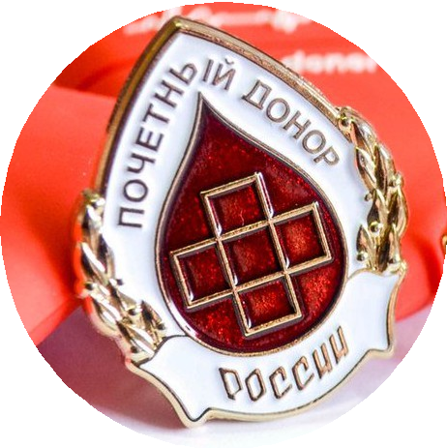
Нагрудный знак
«Почетный донор России»
Нагрудным знаком «Почетный донор России» награждаются доноры:
Сдавшие кровь 25 и более раз
и плазму в общем количестве 40;
Сдавшие кровь 40
и более раз или плазму крови 60 и более раз;
Сдавшие кровь менее 25 раз и плазму в общем количестве 60;
Граждане, награжденные нагрудным знаком
«Почетный донор России», имеют право на:
предоставление ежегодного оплачиваемого отпуска в удобное для них время года в соответствии
с трудовым законодательством;
первоочередное приобретение по месту работы или учебы льготных путевок
на санаторно-курортное лечение;
внеочередное оказание медицинской помощи в медицинских организациях государственной системы здравоохранения;
предоставление ежегодной денежной выплаты (индексируется 1 раз в год).

Slide 12
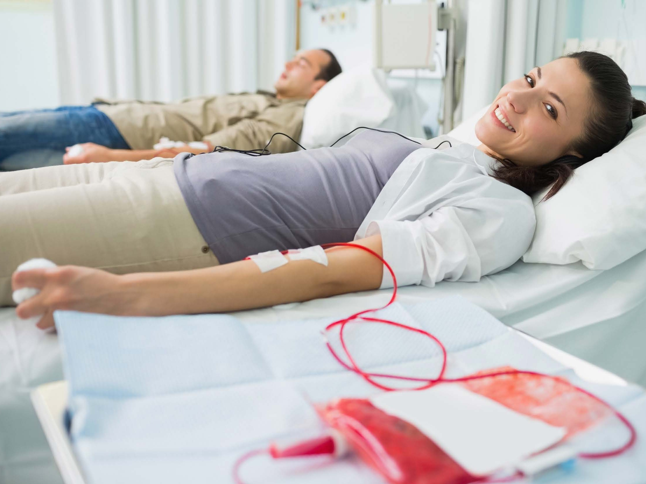

ПРАВДА И ЛОЖЬ О ДОНОРСТВЕ
волонтеры-медики.рф
или
ПОЧЕМУ ЛЮДИ
НЕ СДАЮТ КРОВЬ?

Slide 13



КРОВЬ НУЖНА ТОЛЬКО
В ЭКСТРЕМАЛЬНЫХ СЛУЧАЯХ
волонтеры-медики.рф
1/3 населения Земли хоть раз в жизни необходимо было переливание
Ежегодно 1,5 млн россиян нуждаются в донорской крови
Кровь нужна больным и пострадавшим круглый год
Кровь регулярного донора наиболее безопасна для реципиента
Донорство должно быть регулярным, а не экстренным!

Slide 14



ДОНОРСТВО — ЭТО ВРЕДНО!
волонтеры-медики.рф
В пунктах сдачи крови используют только одноразовое и стерильное оборудование
Регулярные (кадровые) доноры в среднем живут на 5 лет дольше (По данным ВОЗ)
Регулярное донорство снижает риск развития сердечно-сосудистых заболеваний
Каждая донация улучшает обмен веществ в организме
После донации происходит активизация системы кроветворения

Slide 15



волонтеры-медики.рф
У МЕНЯ РАСПРОСТРАНЕННАЯ ГРУППА КРОВИ, ОНА НИКОМУ НЕ НУЖНА
Кровь всех групп — и распространенных, и редких — требуется постоянно
Если она так распространена среди здоровых, то она так же распространена и среди больных

Slide 16



СДАЧА КРОВИ — ЭТО БОЛЬНО
И ДОЛГО!
волонтеры-медики.рф
Для того чтобы узнать свои ощущения от укола иглы, достаточно ущипнуть кожу на внутренней поверхности локтевой области
Сдача цельной крови занимает не более 15 минут
Сдача компонентов крови (плазмы, тромбоцитов) длится дольше, от 30 минут, но не более полутора часов

Slide 17
